Slide 1
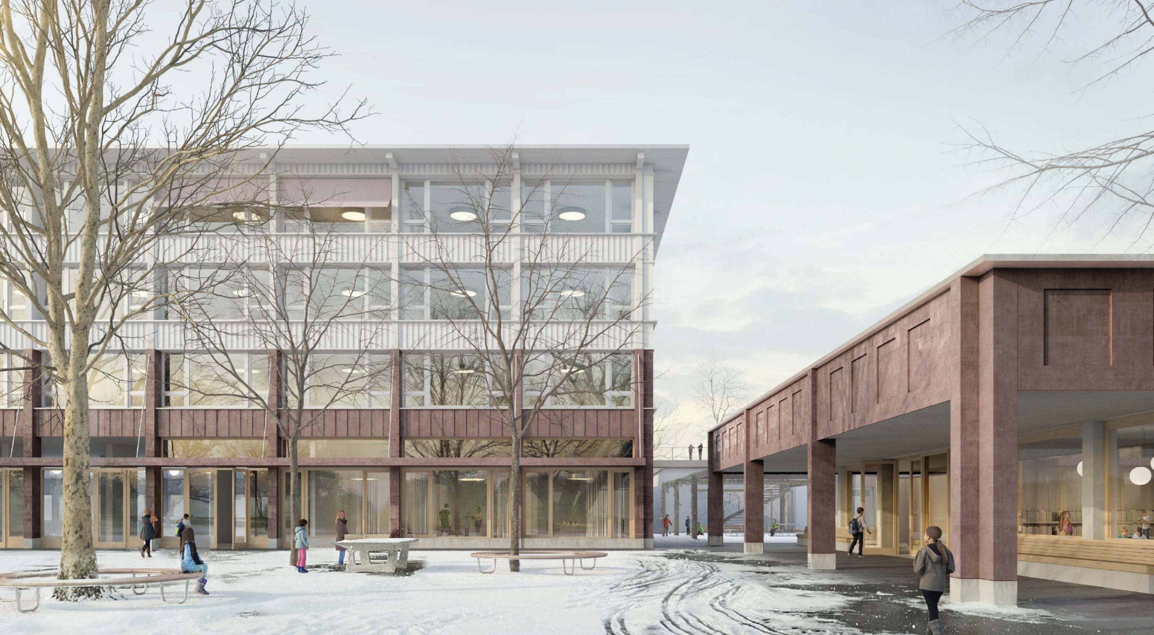

Erweiterung Primarschule
Infoveranstaltung
13. August 2026
Notes:
Das Wort hat Kevin Van

Slide 2
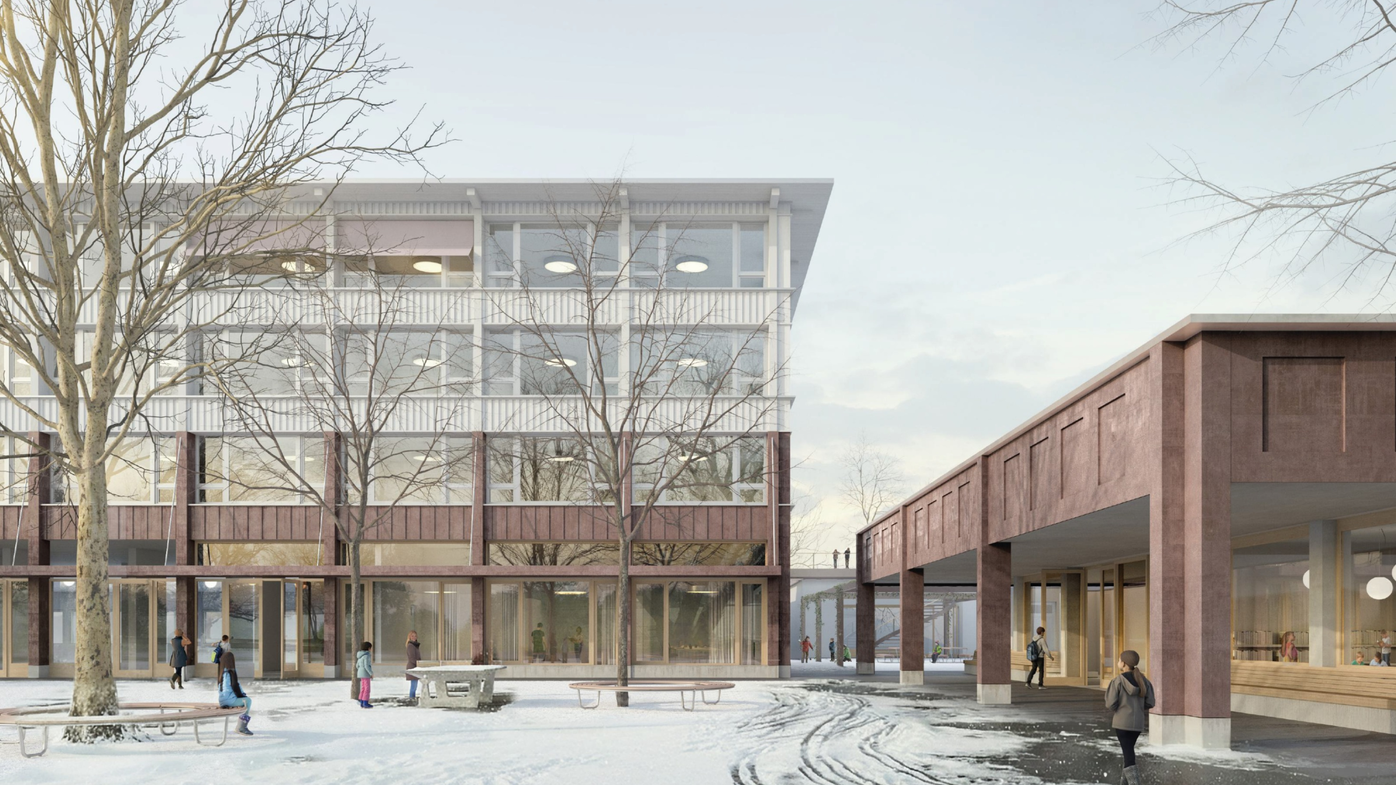
Architektur
Bürgi Burkhard von Euw GmbH, Luzern
Landschaftsarchitektur
Andreas Geser Landschaftsarchitekten AG, Zürich
Bauingenieurwesen
Blesshess AG, Luzern
Siegerprojekt «Palimpsest»
Notes:
Das Wort hat Kevin Van

Slide 3
Architekturbüro
Bürgi Burkhard von Euw GmbH
Hauptsitz in Luzern, Zweigniederlassung in Zürich
Gründung 2021
ca. 10 Mitarbeitende
Projektleitung: Stv. Projektleitung
Sven von Euw Michael Bürgi
Arch. MA FHZ SIA Arch. MA FHZ SIA
Notes:
Das Wort hat Sven von Euw

Slide 4
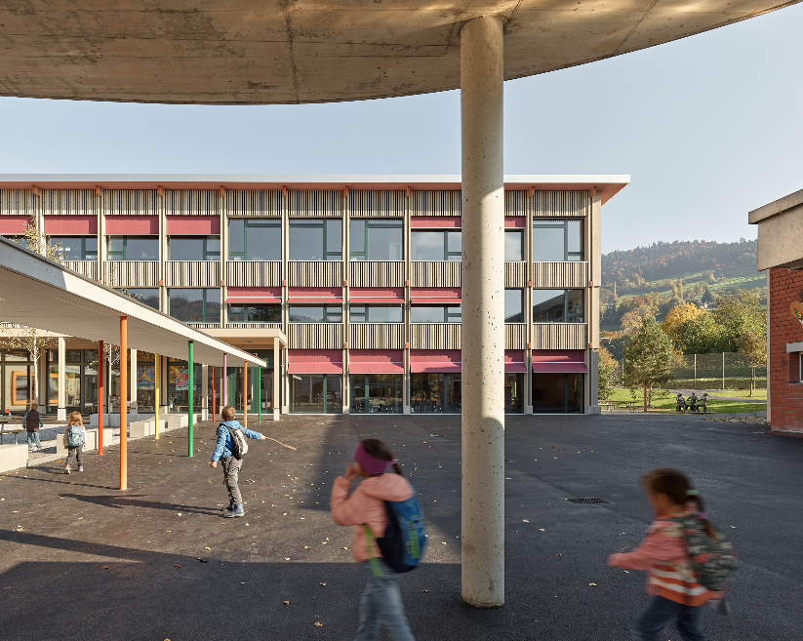
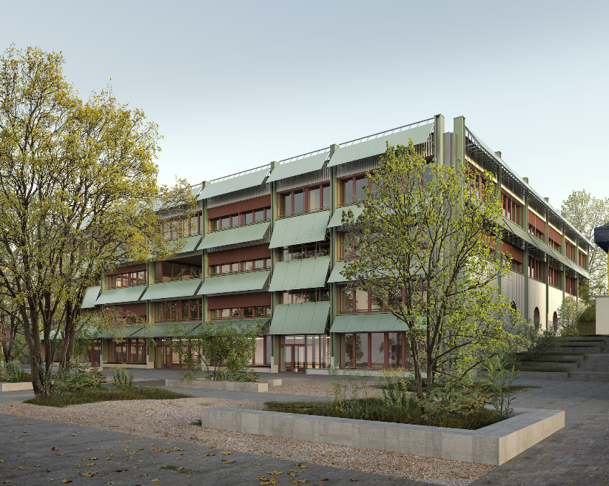
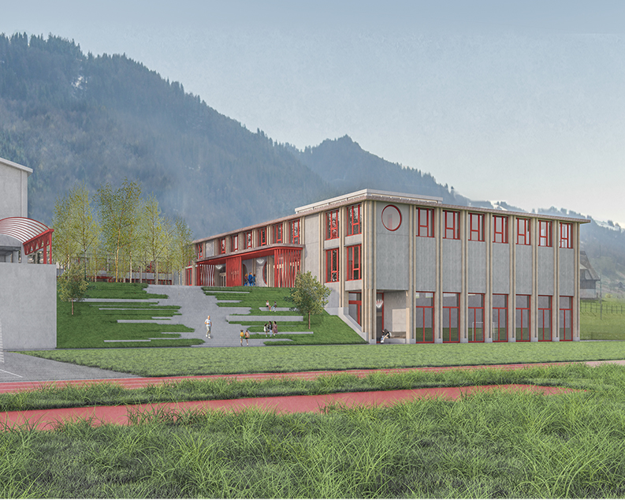
Referenzen Schulbauten
Schule Muoshof Schulhaus Dorf Schule Gutenbrunnen
Malters (2023-25) Root (2024-27) Schübelbach (2026-28)
CHF 20.8 Mio CHF 27.5 Mio CHF 43.8 Mio
Notes:
Das Wort hat Sven von Euw

Slide 5
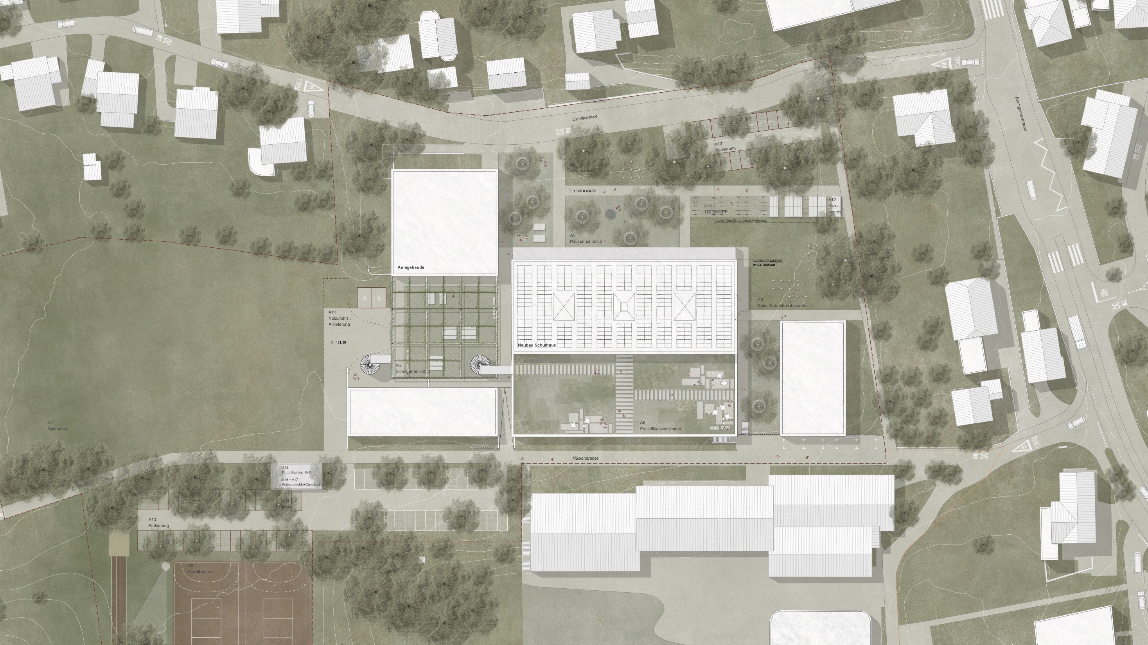
Aula / Bibliothek
Pausenareal
Schulhausneubau
Pausen-areal
Turnhalle 4
Mehrzweckhalle
(ohne Dachnutzung)
Annexbau
Sportanlagen
& Parkierung
Notes:
Das Wort hat Kevin Van

Slide 6
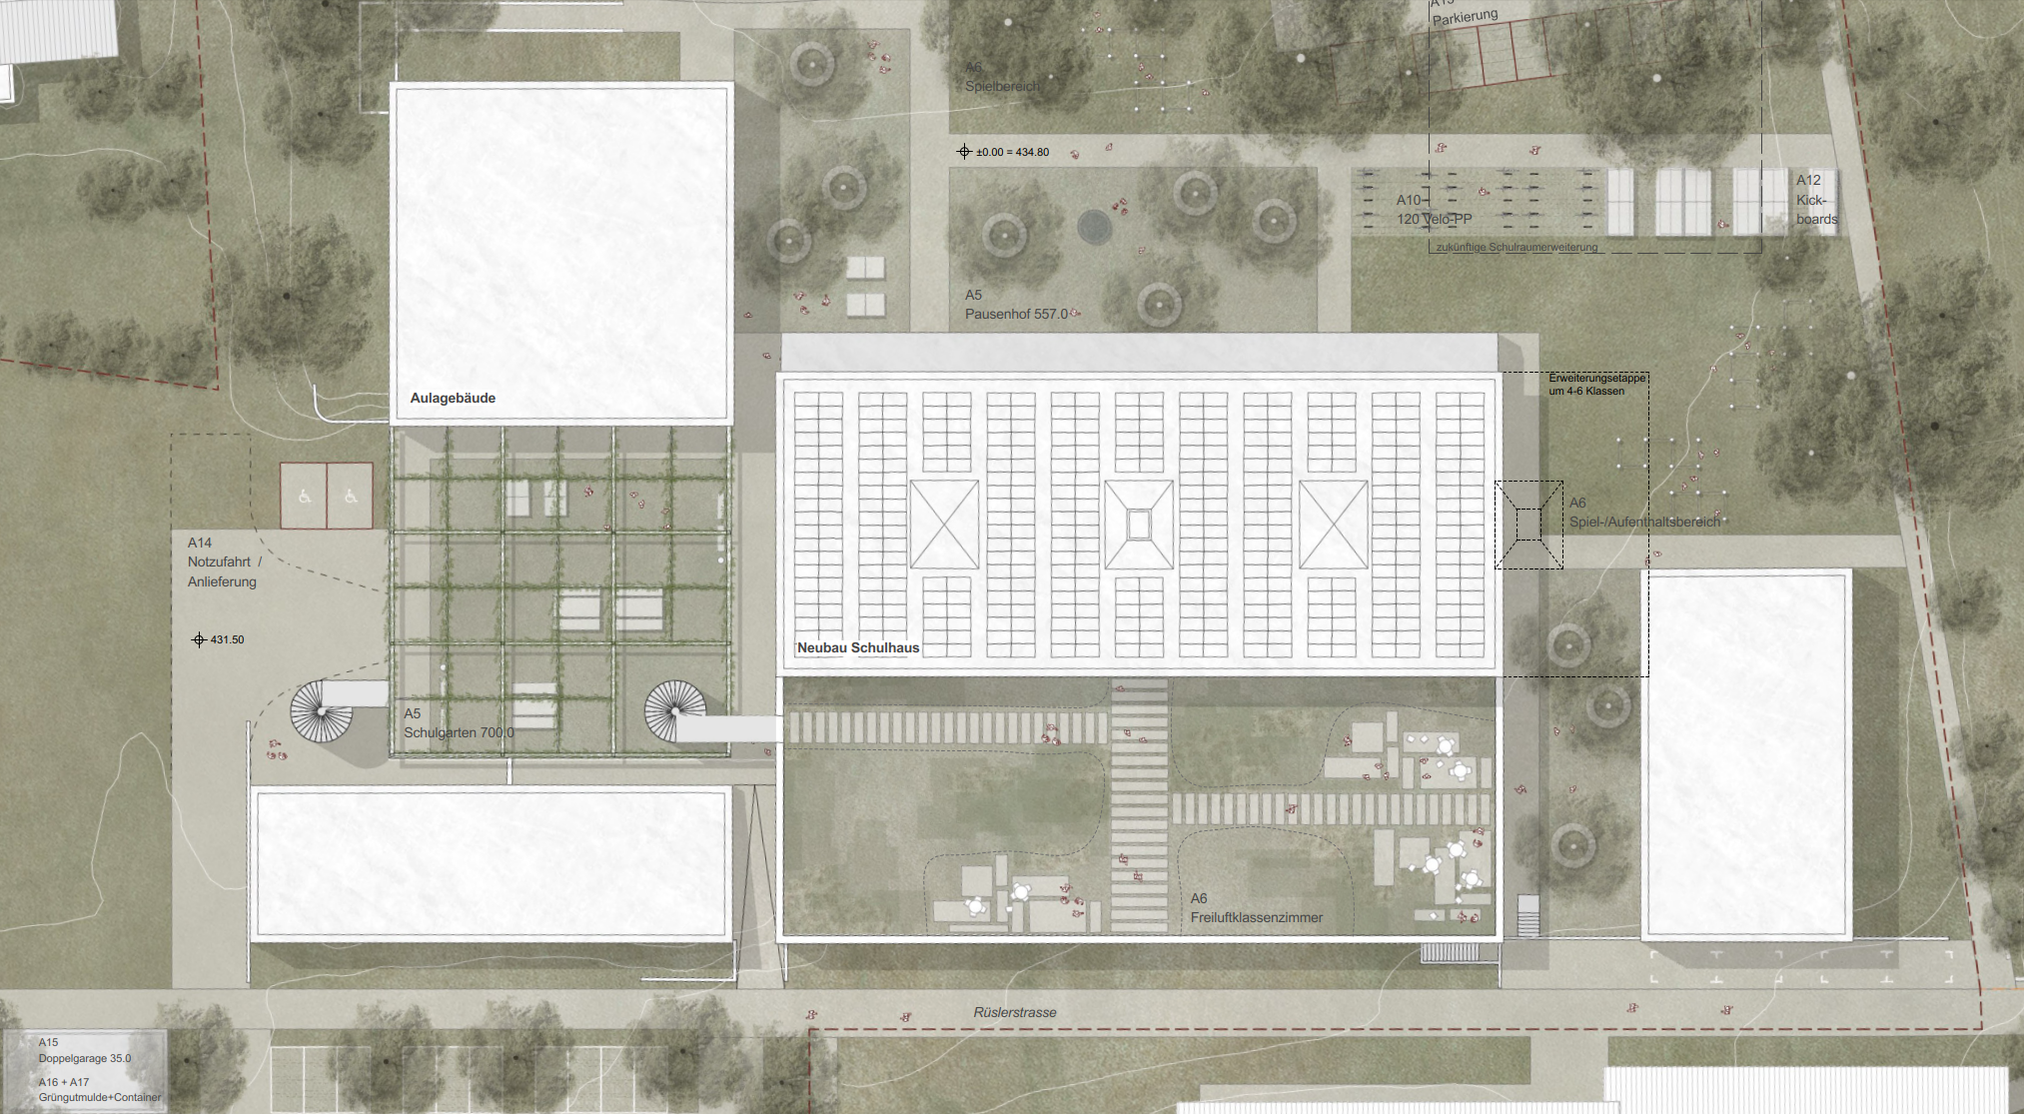
Aula / Bibliothek
Schulhaus
Mehrzweckhalle
(ohne Dachnutzung)
Turnhalle 4
Annexbau
Notes:
Das Wort hat Kevin Van

Slide 7
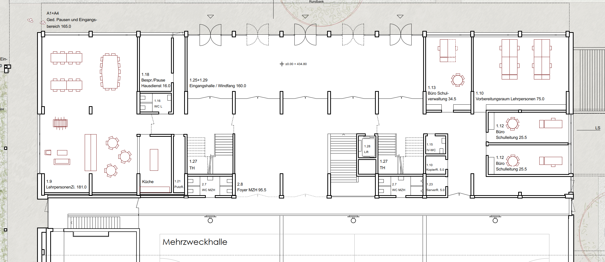
Grundriss EG
Notes:
Das Wort hat Kevin Van
Hier sehen Sie, wie einst das Parterre des neuen Schulhauses ungefähr aussehen könnte. Im Parterre sind Räume für den Lehrkörper angedacht. Neu erhält die Mehrzweckhalle einen prominenten Eingangsbereich, welcher ihrer Grösse gerecht wird.

Slide 8
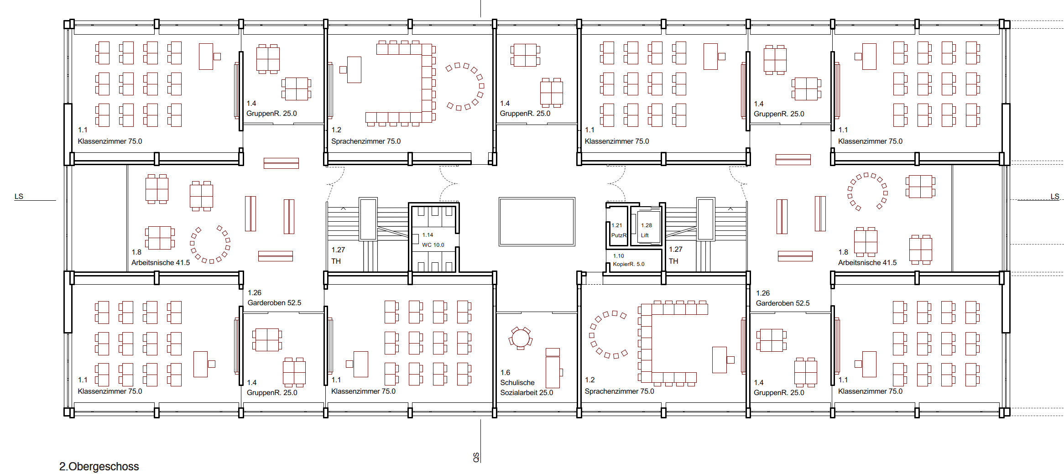
Grundriss Regelgeschoss
Notes:
Das Wort hat Kevin Van
Das Regelgeschoss mag in pädagogischer Hinsicht besonders zu überzeugen. Ein klassischer, viel erprobter Grundriss mit zwei geschlossenen Treppenhäusern und dazwischen geschobenen Gruppenräumen sorgt für grosse Flexibilität bei der Unterrichtsgestaltung.

Slide 9
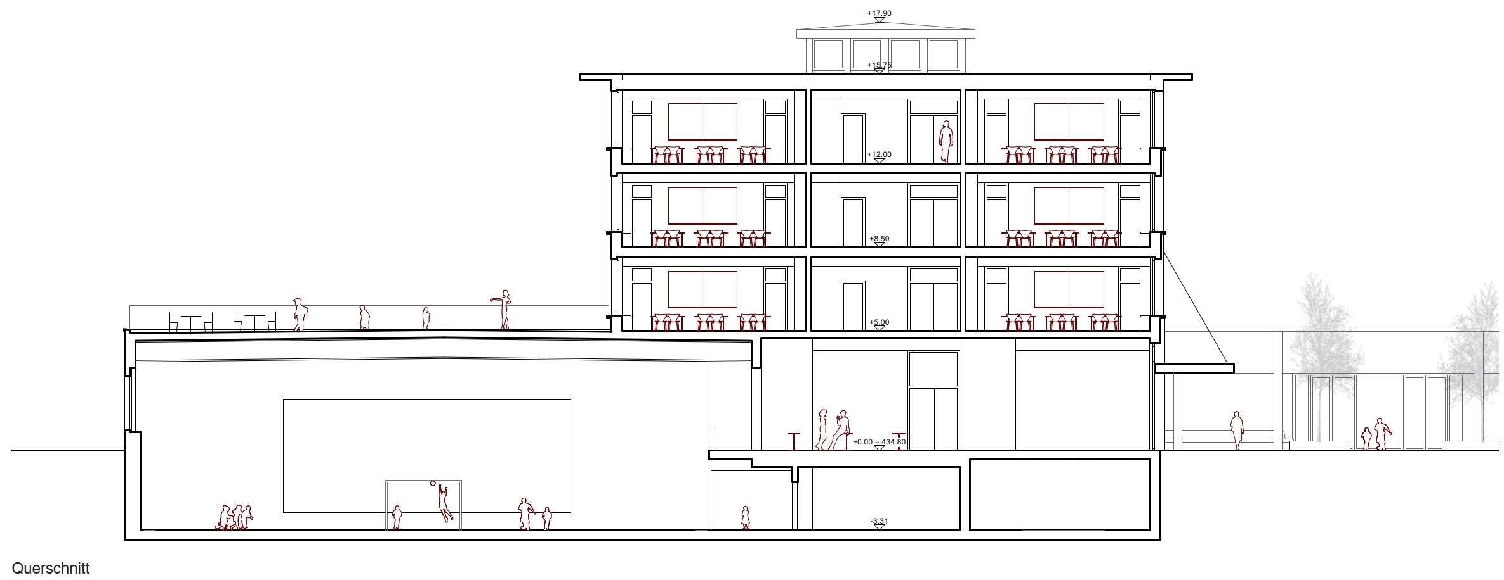
Querschnitt
Notes:
Das Wort hat Kevin Van
Im Konzept kommt das neue Schulgebäude teilweise über der Mehrzweckhalle zu liegen. Dabei wird das Dach der Mehrzweckhalle nicht belastet, die Lasten werden nördlich der Halle in den Boden geleitet.

Slide 10

Was spricht für das Projekt?
Zeitgemässer Schulraum
Nah an der Machbarkeitsstudie, aber weitergedacht
Erfüllt Raumprogramm und gewünschte Etappierung
Platzsparende Anordnung, mit Auskragung über Mehrzweckhalle
Möglichkeit zum Erhalt Provisorien während Bauphase
Optimale Eignung aus schulbetrieblicher Sicht
Verbesserte Zugänglichkeit für Mehrzweckhalle
etc.
Notes:
Das Wort hat Kevin Van
1 - 4) Durch die Auskragung auf das Dach der Mehrzweckhalle entsteht einerseits mehr Platz im Aussenraum, welcher sich als Pausenareal nutzen lässt, aber auch grössere Freiheiten bei der Anordnung der Parkierungsanlagen mit sich bringt. Ein zentraler Aspekt der Planung betrifft die Aufrechterhaltung des Betriebs während der Bauphase. Dies wird im vorliegenden Konzept in geeigneter Weise berücksichtigt.
5 – 6) Das Projekt mag besonders aus schulbetrieblicher Sicht überzeugen. Sei es im Regelgrundriss, bei der Anordnung der Verwaltungs- und Lehrerinnenräume, der Wegführung für die SuS, um nur die wichtigsten zu nennen. Weiter erhält auch die Mehrzweckhalle eine Aufwertung. Durch die neue, grosszügige Adressierung im Parterre erhält die Mehrzweckhalle einen passenden, würdigen Eingangsbereich.

Slide 11
Projektoptimierung in der nächsten Phase
Die Gestaltung von Pausenareal sowie Sport- & Parkierungsanlagen
Die statischen Belange hinsichtlich der Auskragung
Die bauökonomischen Belange
Der sommerliche Wärmeschutz & die Kühlung
Entfallen der geplante Dachnutzung auf der Mehrzweckhalle
Pausenplatzangebot während Bauphase
Nutzung der Sportanlangen durch Vereine während Bauphase
Baustelleninstallation & Werkverkehr / Abstimmung mit Kreisschule
Notes:
Das Wort hat Kevin Van
Natürlich ist das Konzept noch nicht in ausgereift! Im Gegensatz zum Gesamtleistungswettbewerb lässt der Projektwettbewerb es zu, in der Projektierungsphase wesentliche Punkte anzupassen und zu schärfen, selbstverständlich ohne das Konzept zu ändern. Die Überarbeitung erfolgt in der Projektierungsphase als Zusammenarbeit zwischen Planern, Schulraumplanungskommission, Bauherrenvertretung und Gemeinderat.

Slide 12
Raumprogramm der Schule
20 Unterrichtsräume
14 Gruppenräume
12 Spezialräume
  2 Technisches und Textiles Gestalten | 2 Werken
  2 Schulische Heilpädagogik | 1 Multifunktionsraum
  3 Sprachen | 1 Logopädie | 1 Schulische Sozialarbeit
Multifunktionale Verkehrsflächen (Arbeitsnischen)
Notes:
Das Wort hat Kevin Van

Slide 13
Gemeinschaft
Aula mit Foyer
Bibliothek
Musikräume
Infrastruktur
Technikräume
Lagerräume
Schutzraum für 200 Personen
Notes:
Das Wort hat Kevin Van

Slide 14
Spiel & Aufenthalt
Grosszügiger Pausenplatz
Gedeckte Aussenbereiche
Spiel- & Aufenthaltsflächen
Sport
Allwetterplatz (neu)
Leichtathletikanlagen (teilweise neu)
Sportwiese
Turnhallen
Notes:
Das Wort hat Kevin Van

Slide 15
Erschliessung
Primar- und Anteil Oberstufe
80 Autoabstellplätze
120 Veloabstellplätze
100 Abstellplätze für Trottinetts
Die Gestaltung des Aussenraumes wird in der Projektierungsphase geprüft und weiter optimiert.
Notes:
Das Wort hat Kevin Van

Slide 16
Projektkosten auf einen Blick
Gesamtkosten: CHF 30.8 Millionen (±25%)
Notes:
Das Wort hat Kevin Van

Slide 17
Grobkostenschätzung ±25 % Franken (gerundet)
BKP 1, Vorbereitung 1’624’000.-
BKP 2, Gebäude 18’995’000.-
BKP 3, Betriebseinrichtung 0.-
BKP 4, Umgebung 3’838’000.-
BKP 5, Baunebenkosten 840’000.-
BKP 6 Reserve 1’864’000.-
BKP 9, Ausstattung 1’337’000.-
Mehrwertsteuer 2’308’000.-
Gesamttotal 30’806’000.-
Notes:
Das Wort hat Kevin Van

Slide 18
Projektierungskredit: CHF 4’270’000.-
SIA-Phasen 31-41
Dieser Kredit ermöglicht die Ausarbeitung des Bauprojekts bis zur Baubewilligung und bildet die Grundlage für den späteren Baukredit.
Notes:
Das Wort hat Kevin Van

Slide 19
Heizzentrale Wärmeverbund
Die AEW Energie AG hat die Machbarkeit der geplanten Heizzentrale mit Wasser-Wasser-Wärmepumpen positiv beurteilt
Die notwendigen Probebohrungen stehen noch aus
Nach heutigem Kenntnisstand bestehen gute Voraussetzungen für die Umsetzung
Notes:
Das Wort hat Kevin Van

Slide 20
Tagesstrukturen
Rückweisung Projekt Ersatzneubau Dorfschüür im November 2025
→ Suche nach alternativen Lösungen
Notes:
Das Wort hat Kevin Van

Slide 21
Tagesstrukturen
Integration ins Projekt der Primarschule?
Die Prüfung ergibt: Ja, das wäre eine sehr gute Option!
Notes:
Das Wort hat Kevin Van

Slide 22
Tagesstrukturen
Integration im ersten Stock des Aula-Gebäude bietet Vorteile:
Spart Rückbaukosten und Bodenfläche
Raumbedarf entspricht sehr gut dem Angebot
Integration mit geringen Planungsaufwand und Synergieeffekt
Notes:
Das Wort hat Kevin Van

Slide 23
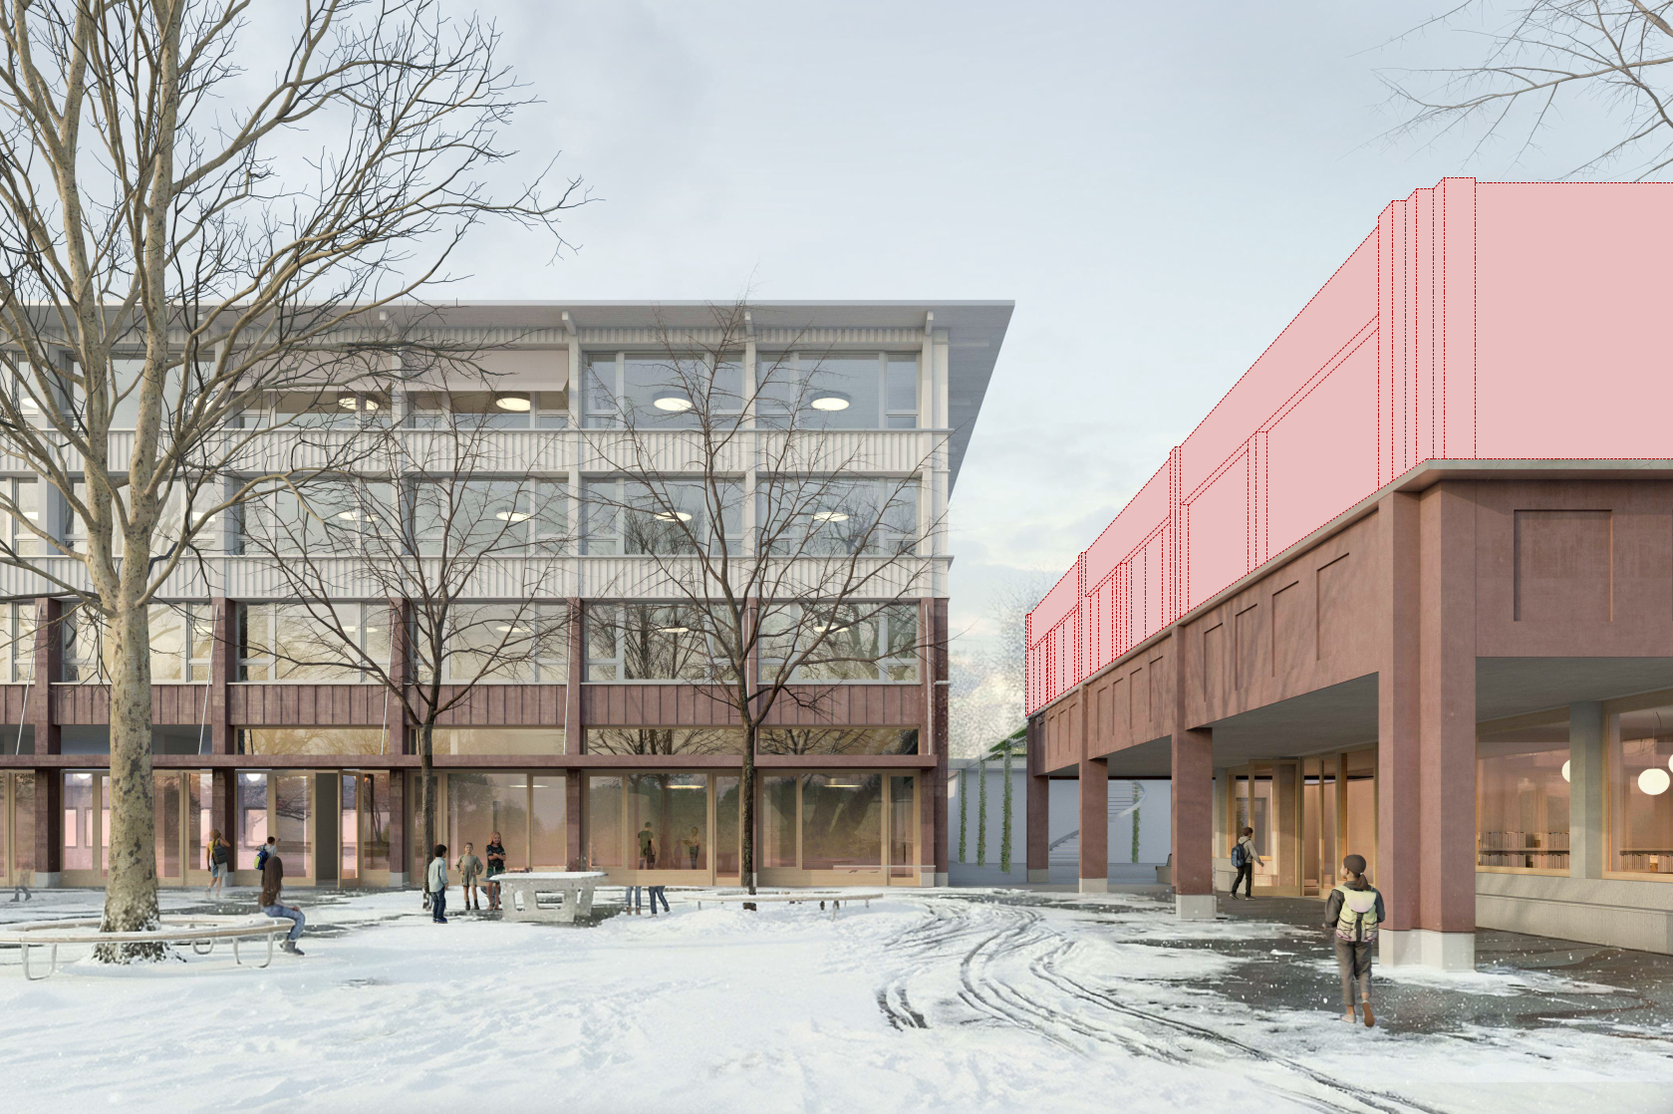
Volumenskizze
Notes:
Das Wort hat Kevin Van

Slide 24
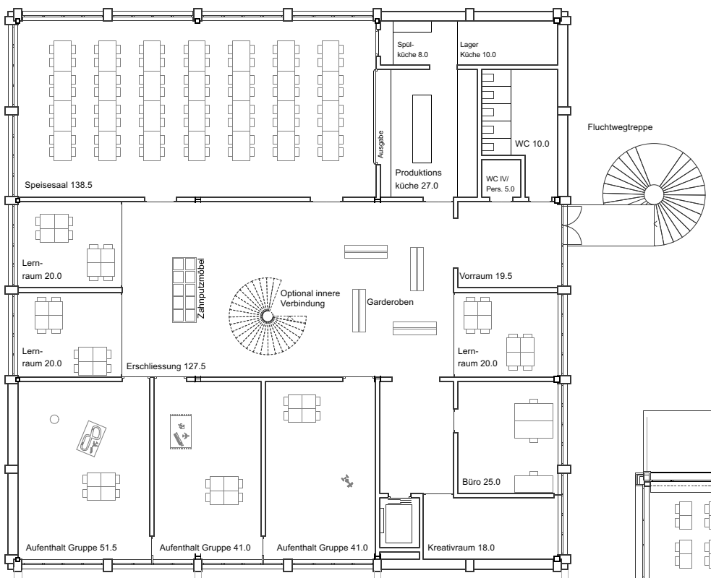
Grundriss
Raumprogramm für:
Betreuung: 50 Kinder
Mittagstisch: 100 Kinder
Notes:
Das Wort hat Kevin Van

Slide 25
Teilprojektkosten auf einen Blick
Gesamtkosten: CHF 1’950’000.- (±25%)
Notes:
Das Wort hat Kevin Van

Slide 26
Grobkostenschätzung ±25 % Franken (gerundet)
BKP 1, Vorbereitung 14’000.-
BKP 2, Gebäude 1’093’000.-
BKP 3, Betriebseinrichtung 180’000.-
BKP 4, Umgebung 40’000.-
BKP 5, Baunebenkosten 103’000.-
BKP 6 Reserve 118’000.-
BKP 9, Ausstattung 257’000.-
Mehrwertsteuer 146’000.-
Gesamttotal 1’951’000.-
Notes:
Das Wort hat Kevin Van

Slide 27
Projektierungskredit: CHF 324’000.-
SIA-Phasen 31-41
Dieser Kredit ermöglicht die Ausarbeitung des Teilbauprojektes bis zur Baubewilligung und bildet die Grundlage für den späteren Baukredit.
Notes:
Das Wort hat Kevin Van

Slide 28
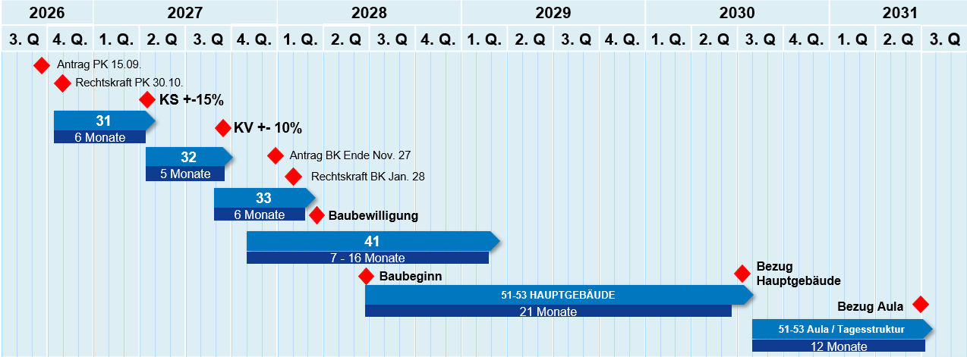
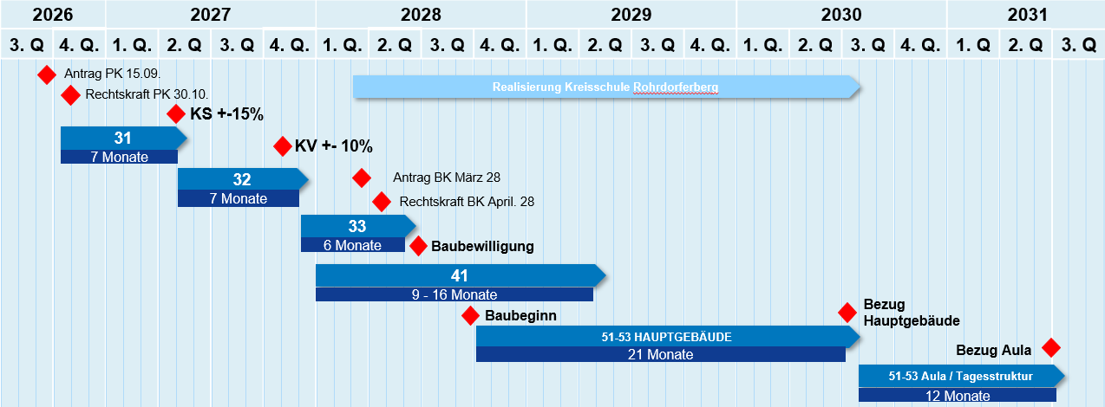
Termine
Notes:
Das Wort hat Kevin Van

Slide 29
Ausserordentliche
Einwohnergemeindeversammlung
Dienstag, 15. September 2026
Mehrzweckhalle
Notes:
Das Wort hat Kevin Van

Slide 30
Anregungen
& Fragen
Notes:
Das Wort hat Kevin Van

Slide 32
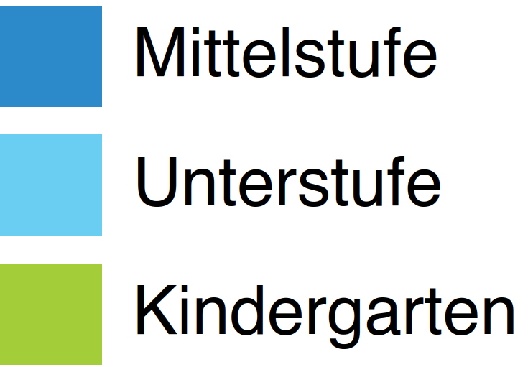
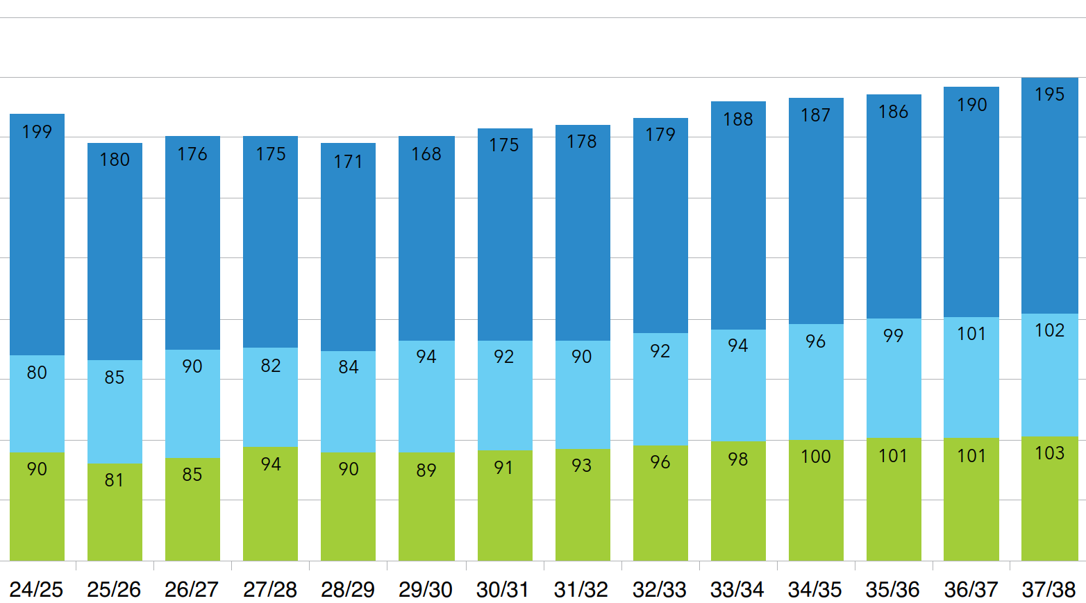
Schülerzahlen Primarschule
Prognose Eckstein 2022

Slide 33
* Prognose Eckstein 2022
Schülerzahlen Primarschule
Schuljahr | SuS effektiv | SuS Prognose* | Delta
2022|23 | 294 | 294 | ±0
2023|24 | 302 | 289 | +13
2024|25 | 285 | 279 | +6
2025|26 | 277 | 265 | +12
2026|27 | 279 | 266 | +13
Kindergarten Schuljahr 2026|27
Effektiv 93, Prognose 85, Delta +8
Notes:
Insgesamt wird die Schülerzahl im Schuljahr 2026/27 um 21 SuS überschritten.

Slide 34
Zu prüfen respektive mit Verbesserungspotential
Die geplante Dachnutzung auf der Mehrzweckhalle
Die Sport- und Parkierungsanlagen
Die statischen Belange hinsichtlich der Auskragung
Die Gestaltung des Pausenareals
Die bauökonomischen Belange
Baustelleninstallation & Werkverkehr / Abstimmung mit Kreisschule
Pausenplatzangebot während Bauphase
etc.
Notes:
Das Wort hat Kevin Van
Ein besonderes Augenmerk legen wir dabei auf die Auskragung. Hier erwartet wir noch Optimierungspotential.

Slide 35
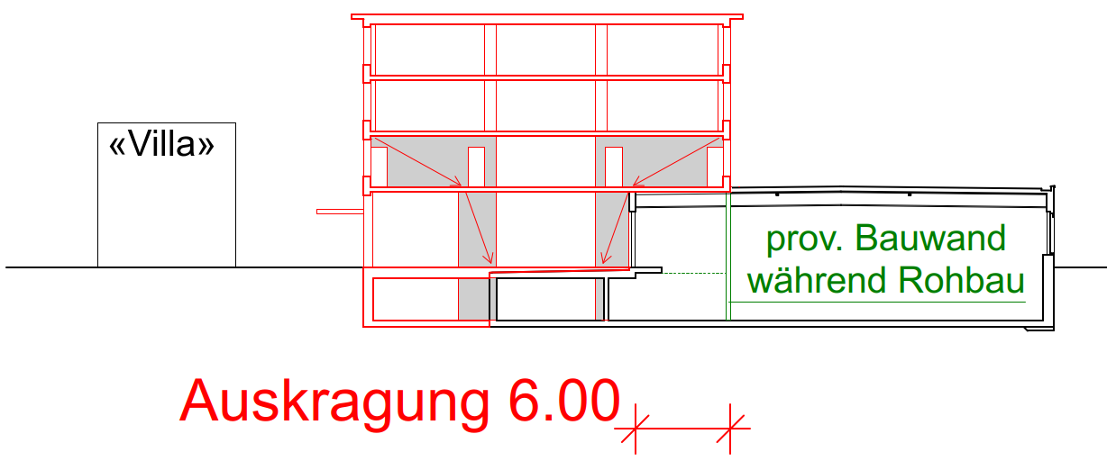
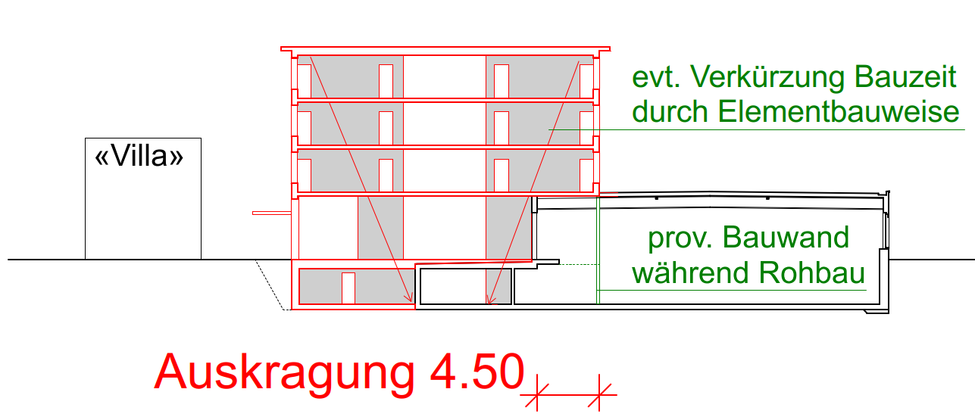
Auskragung
Projekt-wettbe-werb
Kosten-Nutzen-Optimiert
Notes:
Das Wort hat Kevin Van
Im Konzept kommt das neue Schulgebäude teilweise über der Mehrzweckhalle zu liegen. Dabei wird das Dach der Mehrzweckhalle nicht belastet, die Lasten werden nördlich der Halle in den Boden geleitet.

Slide 36
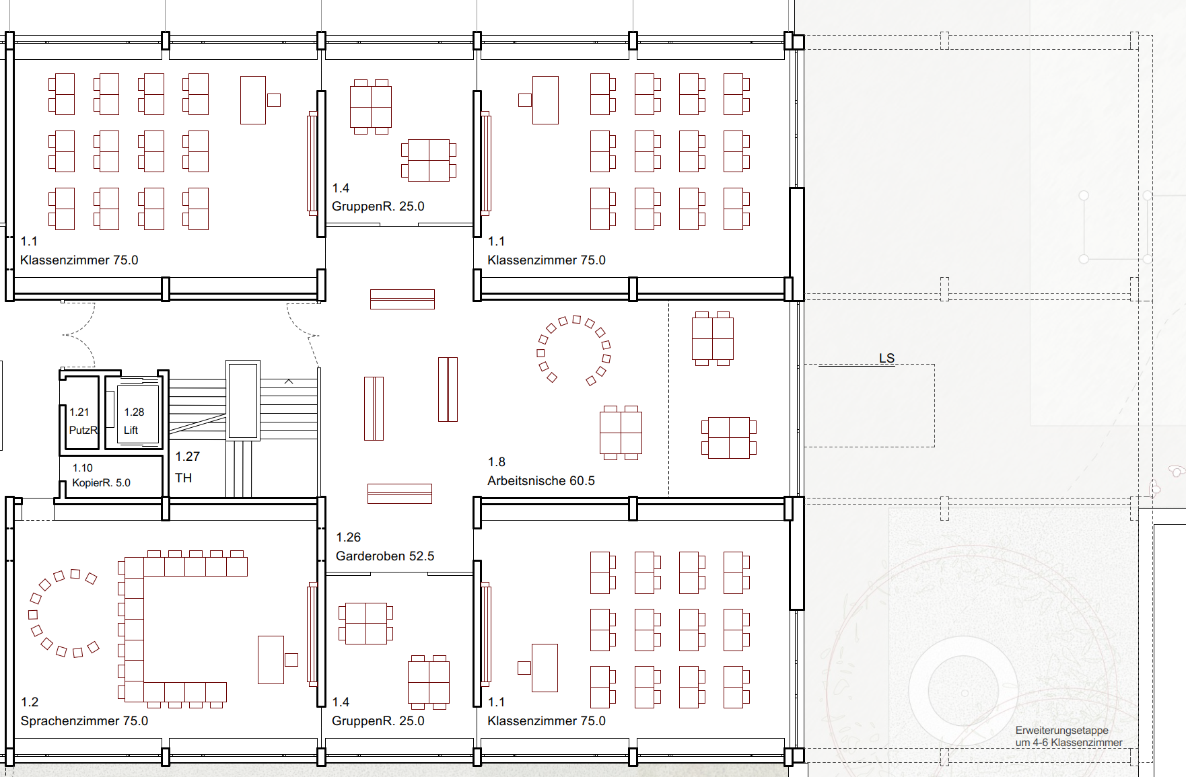
Erweiterungsmöglichkeit
Notes:
Das Wort hat Kevin Van
Ein besonderes Augenmerk legen wir dabei auf die Auskragung. Hier erwartet wir noch Optimierungspotential.

Slide 37
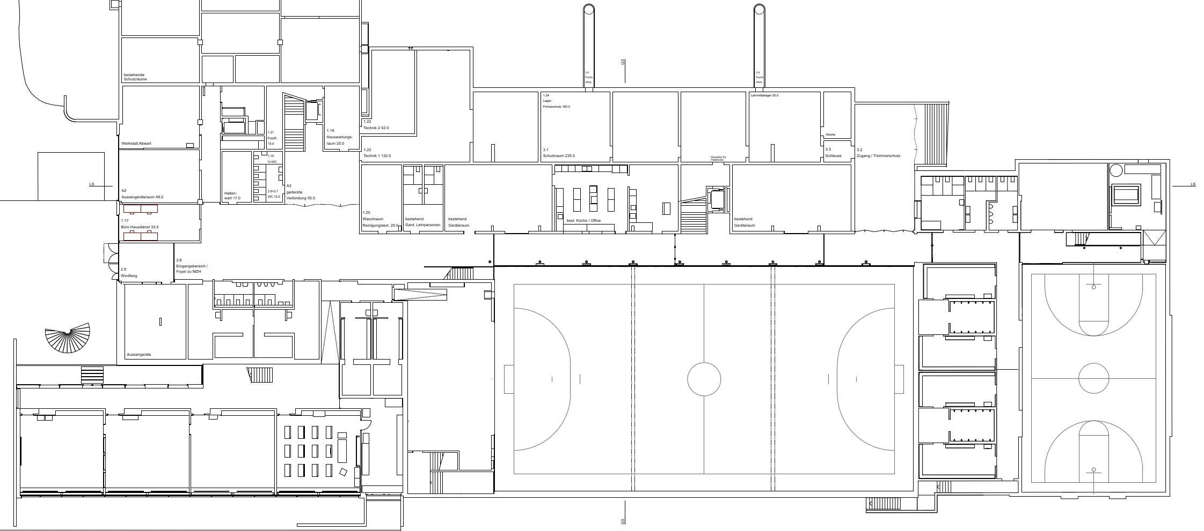
Grundriss Sockelgeschoss
Notes:
Das Wort hat Kevin Van
.

Slide 38
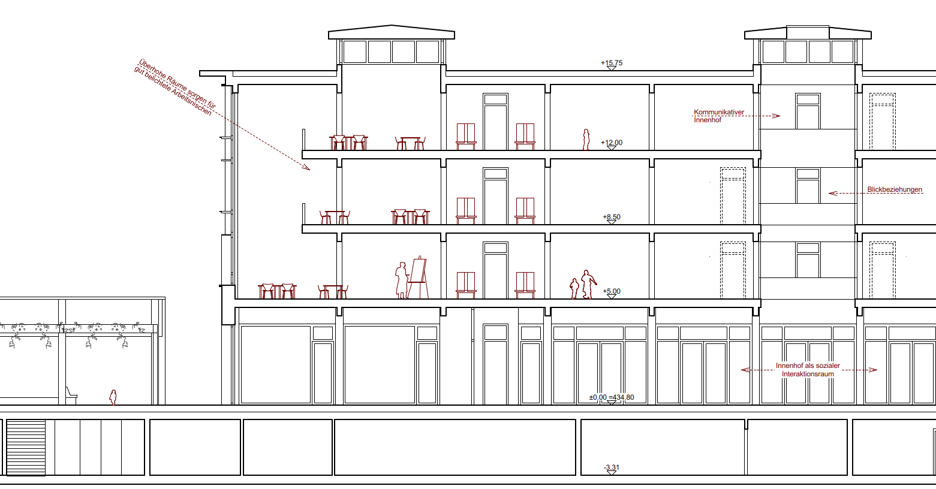
Längsschnitt
Notes:
Das Wort hat Kevin Van
.

